Slide 1
Wirtschaftsanthropologie
Vorlesung
Prof. Dr. Johannes Moser
Institut für Volkskunde/Europäische Ethnologie
Wintersemester 2014/15

Slide 2
Wirtschaftsanthropologie 2
Organisatorisches
Teilmodulprüfung am 29.1.2015
Definitionen
Grundbegriffe: Produktion, Tausch, Konsum
Geschichte und Theorie der Wirtschaftsanthropologie
Grundsätzliche Bemerkungen
Historische Entwicklung
Neoklassik

Slide 3
Wirtschaftsanthropologie 3
Die verschiedenen Wirtschaftstypen
  Wildbeutertum
  Niederer Bodenbau
  Hirtentum
  Höherer Bodenbau
  Industrielle Gesellschaft
Nachfragetheorie: mikroökonomische Theorie; zentrale Begriffe wie Nutzen, Grenznutzen etc.
Formalismus: Ausrichtung der Wirtschafts-anthropologie, die die neoklassische Theorie anzuwenden versucht.

Slide 4
Wirtschaftsanthropologie 4
Substantivismus: Steht im Gegensatz zum Forma-lismus; „primitive“ Gesellschaften entsprechen nicht dem neoklassischen Modell.
Weitere Entwicklung
Marshall Sahlins
Neomarxistische Ansätze
Ungleichheit und Klassen
Dahrendorf: Ursprung der Ungleichheit
Der Wert: Verschiedene Konzeptionen von Wert

Slide 5
Wirtschaftsanthropologie 5
Der wirtschaftliche Zyklus
  Produktion und Produktivität
  Wirtschaft des Haushaltes
  Die Symbolik des Konsums
Geld: Funktionen des Geldes
Kredit/Schulden
Das Konzept der moralischen Ökonomie
Der flexible Kapitalismus aus der Perspektive von Richard Sennett
Wirtschaftsanthropol. Überlegungen zu Eisenerz
Dienstleistungsbranchen in Frankfurt

Slide 6
Wirtschaftsanthropologie 6
Definitionen von Wirtschaft:
“Die Wirtschaft ist die Gesamtheit aller Einrich-tungen und Maßnahmen menschlicher Daseinsge-staltung, die sich auf Produktion und Konsum sog. knapper Güter beziehen”. (Meyers Taschenlexikon)
Wirtschaft ist die Gesamtheit der Einrichtungen und Prozesse, aus denen sich laufend eine Bedürfnisbefriedigung durch Produktion und Verteilung von Gütern und durch das Angebot von Dienstleistungen für eine Bevölkerung ergibt. (Soziolog. Wörterbuch)

Slide 7
Wirtschaftsanthropologie 7
Als Wirtschaft oder Ökonomie wird die Gesamtheit aller Einrichtungen, wie Unternehmen, private und öffentliche Haushalte, und Handlungen verstanden, die der planvollen Deckung des menschlichen Bedarfs dienen. Hierzu zählen insbesondere die Herstellung, der Verbrauch, der Umlauf und die Verteilung von Gütern. (Wikipedia)
Die technischen Methoden und sozialen Organisa-tionsformen der Auseinandersetzung des Menschen mit der Natur (…) sowie die Aneignung, Verteilung und Konsumtion der dadurch gewonnenen Produkte. (Ethnologisches Wörterbuch)

Slide 8
Wirtschaftsanthropologie 8
„Die Wirtschaftsethnologie ist jener Bereich der Ethnologie, der sich mit den sozialen Prozessen der Versorgung von Menschen mit Gütern und Leistungen - dies ist eben Wirtschaft - befaßt.” (Ethnologie-Einführung)
Wirtschaft im engeren Sinne bedeutet die Auftei-lung knapper Mittel auf konkurrierende Ziele. (M. Harris)
“Wirtschaft umfaßt diejenigen kulturell deter-minierten Aktivitäten, durch welche Menschen mit ihrer physischen und sozialen Umgebung inter-agieren und die sich auf die Allokation knapper Ressourcen auf ihre unterschiedlichen Bedürfnisse beziehen.” (Martin Rössler)

Slide 9
Wirtschaftsanthropologie 9
Produktion
“Die Produktion ist derjenige Aspekt menschlicher Aktivitäten, in dem die wirtschaftlichen Werte durch Arbeit hervorgebracht werden.“ (Jürgen Jensen)
Produktionsfaktoren
  natürliche Ressourcen
  Arbeitskraft und Kenntnisse von Menschen
  Produktionsmittel (technische Hilfsmittel)

Slide 10
Wirtschaftsanthropologie 10
Distribution
Versorgung der Menschen durch Güter und Dienstleistungen
Tausch
  Reziprozität
    Generalisierte Reziprozität
    Ausgeglichene Reziprozität
    Negative Reziprozität
  Redistribution
  Marktaustausch

Slide 11
Wirtschaftsanthropologie 11
Ausgeglichene Reziprozität
Student B zahlt
Student A bei anderer
Gelegenheit ein Bier
Student A zahlt
Student B ein Bier

Slide 12
Wirtschaftsanthropologie 12
Generalisierte Reziprozität
Student B informiert Student A
über Termin
- oder zahlt einen Kaffe
- oder verhält sich
insgesamt freundschaftlich
Student A zahlt
Student B ein Bier

Slide 13
Wirtschaftsanthropologie 13
Negative Reziprozität
Student A klaut ein Student A stellt das Buch
Buch aus der Bibliothek in die eigene Bibliothek

Slide 14
Wirtschaftsanthropologie 14
Redistribution
Bauern oder Untertanen liefern Getreide und Dienstleitungen an die Redistributionszentrale
Die Redistributionszentrale vergibt Landrechte und stellt Verwaltungsleistungen
Die Mitarbeiter der Verwaltung werden aus redistribuierten Gütern bezahlt

Slide 15
Wirtschaftsanthropologie 15
Marktaustausch
Rechtlich gleichberechtigte Partner tauschen als äquivalent angesehene Güter und/oder Dienst-leistungen.
Tauschliteratur
Marcel Mauss: Die Gabe. Form und Funktion des Austauschs in archaischen Gesellschaften. Frankfurt am Main 1984 (¹1950).
Helmuth Berking: Schenken. Zur Anthropologie des Gebens. Frankfurt/Main 1995

Slide 16
Wirtschaftsanthropologie 16
Marcel Mauss: Die Gabe (Essai sur le don)
Gabentausch
„fait social total“ – totale gesellschaftliche Tatsache
Mauss interessieren zwei Fragen:
„Welches ist der Grundsatz des Rechts und Interes-ses, der bewirkt, dass in den rückständigen oder ar-chaischen Gesellschaften das empfangene Ge-schenk zwangsläufig erwidert wird?
Was liegt in der gegebenen Sache für eine Kraft, die bewirkt, dass der Empfänger sie erwidert?“

Slide 17
Wirtschaftsanthropologie 17
4 Kapitel
I. Die Gaben und die Verpflichtung, sie zu erwidern
II. Verbreitung dieses Systems. Freigiebigkeit, Ehre, Geld
III. Weiterleben dieser Prinzipien in den alten Rechts- und Wirtschafts-
ordnungen
IV. Schlußfolgerungen

Slide 18
Wirtschaftsanthropologie 18
Erstes Kapitel
Potlatsch (Nordamerika und Polynesien)
Form demonstrativen Konsums
Zwei Elemente des Potlatch:
  Das Element der Ehre
  Das Element der absoluten Verpflichtung, Gaben zu erwidern
hau = Geist einer Sache (bei den Maori)
Drei Momente des Tausches:
die Verpflichtung, Geschenke zu machen
die Verpflichtung, Geschenke anzunehmen und
die Verpflichtung, Geschenke zu erwidern

Slide 19
Wirtschaftsanthropologie 19
Zweites Kapitel:
Gabentausch als totale soziale Tatsache
Vergabe von Geschenken, um Freundschaft zu stiften
Kredit
Frist und
Ehre
Erwiderungspflicht - Schuldknechtschaft

Slide 20
Wirtschaftsanthropologie 20
Drittes Kapitel
Betrachtung weiterer Gesellschaften
Römisches Recht
  nexum
  res
  furtum
  re
Germanisches Recht
  Gabe und Pfand
Chinesisches Recht
  Unlösbares Band zwischen Sache und ursprüngl.Besitzer

Slide 21
Wirtschaftsanthropologie 21
Viertes Kapitel
Bezug zu modernen Gesellschaften (erste Hälfte 20. Jahrhundert)
Sozialgesetze
Spendensystem in angelsächsischen Ländern
Moral des Geschenkaustauschs
Fait social total
Juristische, politische, religiöse, wirtschaftliche und ästhetische Phänomene

Slide 22
Wirtschaftsanthropologie 22
Konsum
Verzehr oder Verbrauch von Gütern
Bedürfnisse
Unterschiede im Konsumverhalten
  nach Regionen, Gesellschaften etc.
  nach Geschlecht
  nach sozialem Status
Wert von Konsumgütern
  Brauchbarkeit
  Prestige
Güter als Produktionsmittel und Kapital

Slide 23
Wirtschaftsanthropologie 23
Geschichte & Theorie der Wirtschaftsanthropologie
Henri Lewis Morgan: „Ancient Society“
Bronislaw Malinowski: „Argonauten des westlichen Pazifik“
Marcel Mauss: „Die Gabe“
Wirtschaftswissenschaften – Wirtschaft
Wirtschaftsanthropologie – Wirtschaftswissenschaft
Merkantilismus und Physiokratismus
Francois Quesnay (1694-1774)
Anne Robert Jacques Turgot (1727-1781)

Slide 24
Wirtschaftsanthropologie 24
Merkantilismus und Physiokratismus
Francois Quesnay (1694-1774)
Anne Robert Jacques Turgot (1727-1781)
Adam Smith (1723-1790): „An Inquiry into the Nature and Causes of the Wealth of Nations“
Begründer der klassischen Volkswirtschaftslehre
Landwirtschaft und Industrie
Arbeit
Wert
„laissez faire“
Homo oeconomicus

Slide 25
Wirtschaftsanthropologie 25
Alfred Hirschmann: „Leidenschaften und Interessen“
Augustinus (354-430)
Blaise Pascal (1623-1664)
Giambattista Vico (1668-1744)
Leidenschaften – Vernunft – Interessen
David Ricardo (1772-1823)
Karl Marx (1818-1883)

Slide 26
Wirtschaftsanthropologie 26
Neoklassische Ökonomie
W. Stanley Jevons (1835-1882)
Leon Walras (1834-1910)
Carl Menger (1840-1921) – Grundzüge der Volkswirtschaftslehre
Allokation knapper Ressourcen auf unbegrenzte menschliche Bedürfnisse
Ware und Gut (Sachgüter und Dienstleistungen)

Slide 27
Wirtschaftsanthropologie 27
Mikroökonomie
Formalistische Wirtschaftsanthropologie
Grundsätzliche Annahme von knappen Ressourcen und unbegrenzten Bedürfnissen
Substantivistische Wirtschaftsanthropologie
lehnen die universelle Gültigkeit obiger Annahme ab
Problem: Verhältnis Theorie und Empirie
für welchen Bereich gelten etwa neoklassische und marxistische Ansätze?
Frage nach spezifischen Konstellationen

Slide 28
Wirtschaftsanthropologie 28
fehlende Regeln, um Verhältnis zur Realität zu klären
Wassily Leontief
Mikroökonomische Theorie als Grammatik des Wirtschaftens
Rationalität
Maximaler Nutzen
Formale Rationalität
Substantielle Rationalität
Egoismus und Altruismus

Slide 29
Wirtschaftsanthropologie 29
Zwei Aspekte mikroökonomischer Theorie
Haushalts- und Nachfragetheorie
Produktionstheorie
Drei Probleme
Menge der Güter
Ressourcen und Produktionsmethoden
Verteilung der Güter an Wirtschaftseinheiten

Slide 30
Wirtschaftsanthropologie 30
Gesellschaften nach Wirtschaftstypen
Wildbeuter sowie spezialisierte Sammler, Jäger oder Fischer
  Marshall Sahlins: Stone Age Economics (1974)
Feldbauern oder niederer Bodenbau
Hirten
Höherer Bodenbau
Industrielle Produktion

Slide 31
Wirtschaftsanthropologie 31
Nachfragetheorie
Nutzen als „Maß individueller, subjektiv empfun-dener Bedürfnisbefriedigung“ (J. Schumann)
Nutzenmaximierung
Gütermengen = x
Preise = p
Konsumsumme = c
Beispiel: p1x1 + p2x2 < c

Slide 32
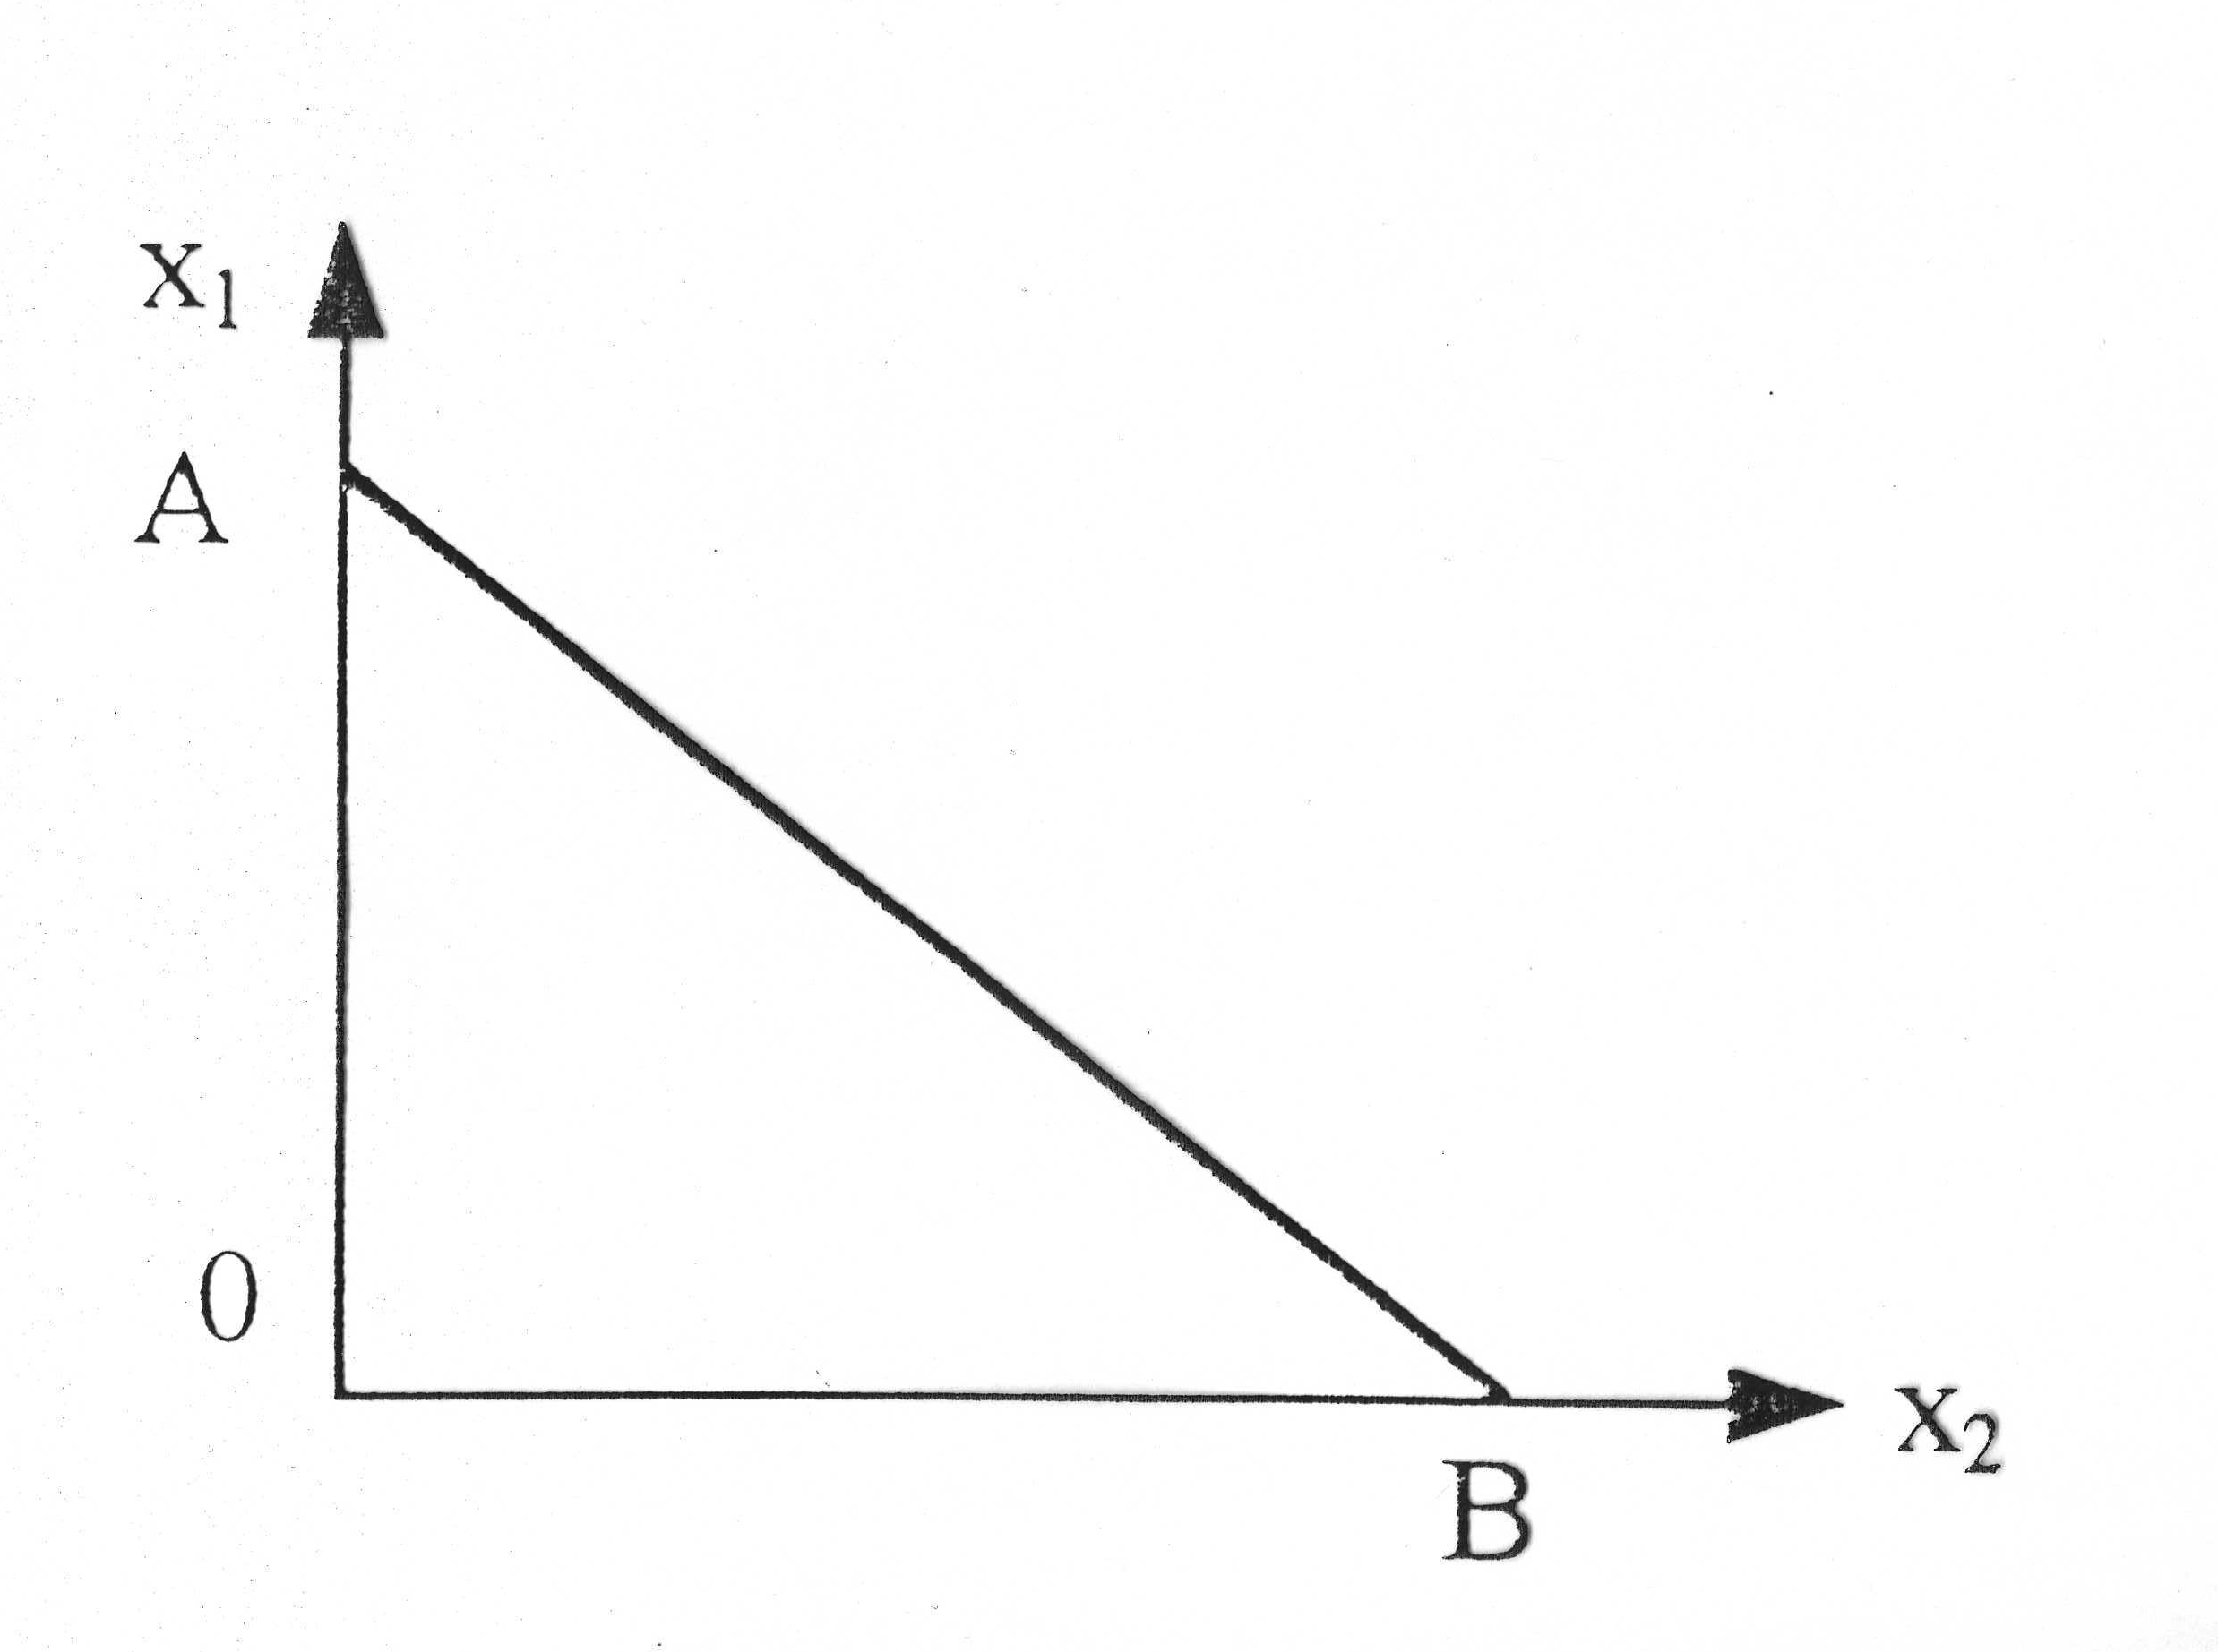
Wirtschaftsanthropologie 32

Slide 33
Wirtschaftsanthropologie 33
Nutzenfunktion: U=f(x1,x2)
Kardinaler Nutzen
Ordinaler Nutzen
Grenznutzen (zwei Grafiken)
  Abnehmender Grenznutzen (1. Gossensches Gesetz)
Indifferenz (Grafik)
Konsumentenequlibrium
Güterbündel
Information
Sicherheit – Risiko – Unsicherheit
Informationskosten

Slide 34
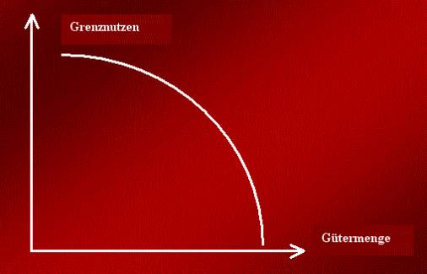
Grenznutzenkurve (http://www.bernhard-kuelp.de/gerechtigkeit.htm)

Slide 35
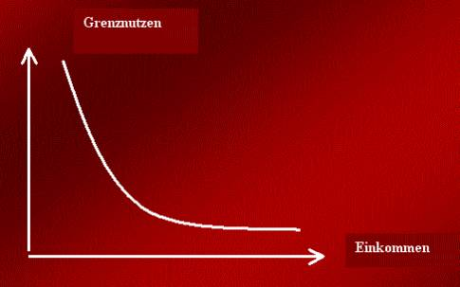
Grenznutzenkurve (http://www.bernhard-kuelp.de/gerechtigkeit.htm)

Slide 36
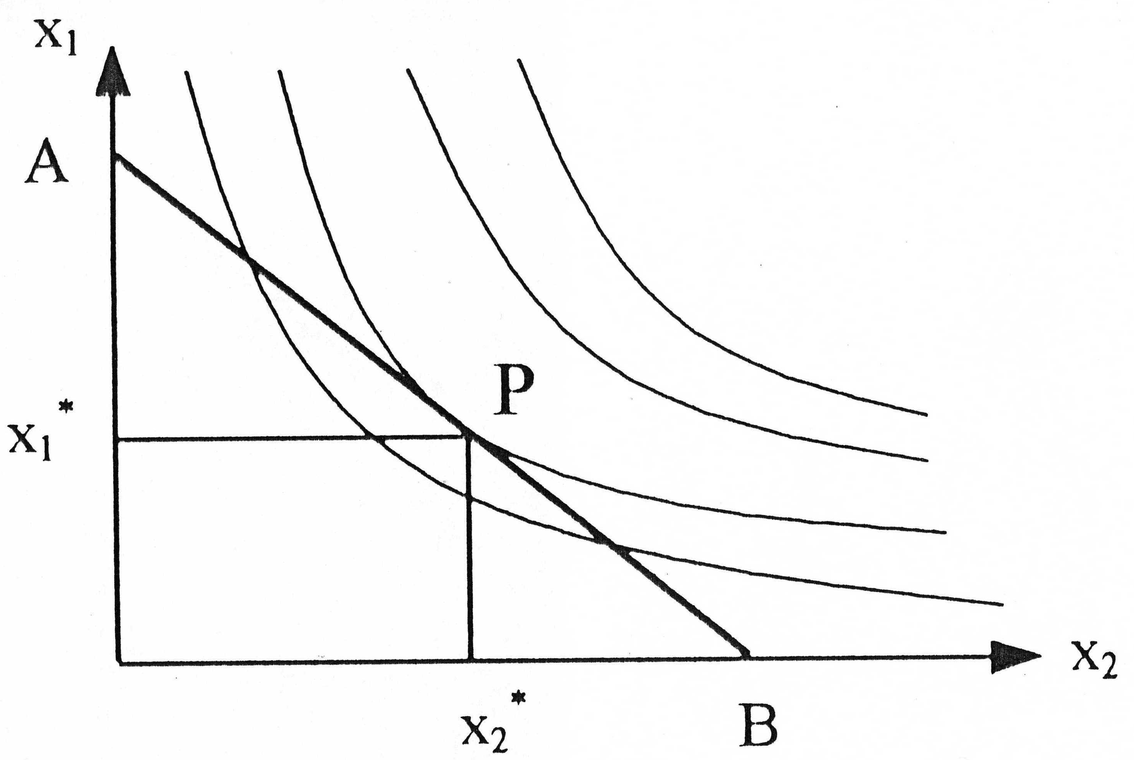
Indifferenzkurven und Konsumentenequlibrium

Slide 37
Wirtschaftsanthropologie 37
Satisficing (Herbert Simon) – Theorie der Anspruchserfüllung
Formalismus
Beziehen sich auf neoklassische Ökonomie
Knappheit – Entscheidungsverhalten – Nutzenma-ximierung
Bronislaw Malinowski (1884-1942)
Melville Herskovits (1895-1963)
Raymond Firth (1901-2002): Ökonomische Rationalität richtet sich nach sozialen Werten

Slide 38
Wirtschaftsanthropologie 38
Robbins Burling (*1926): Ökonomie ist Zuteilung knapper Mittel auf alternative Ziele
Erweiterung der neoklassischen Theorie um nicht-ökonomische Faktoren
Kula-Tausch (Grafik und Fotos)
Weitläufiges hochkompliziertes Handelssystem
  Wurzelt im Mythos
  Durch tradit. Gesetze und magische Riten gesichert
  Transaktionen sind öffentlich und folgen festen Regeln
  Bestimmte Zeitpunkte und festgelegte Handelswege
  Dauerhafter Status und Partnerschaft
  Währt lebenslang

Slide 39
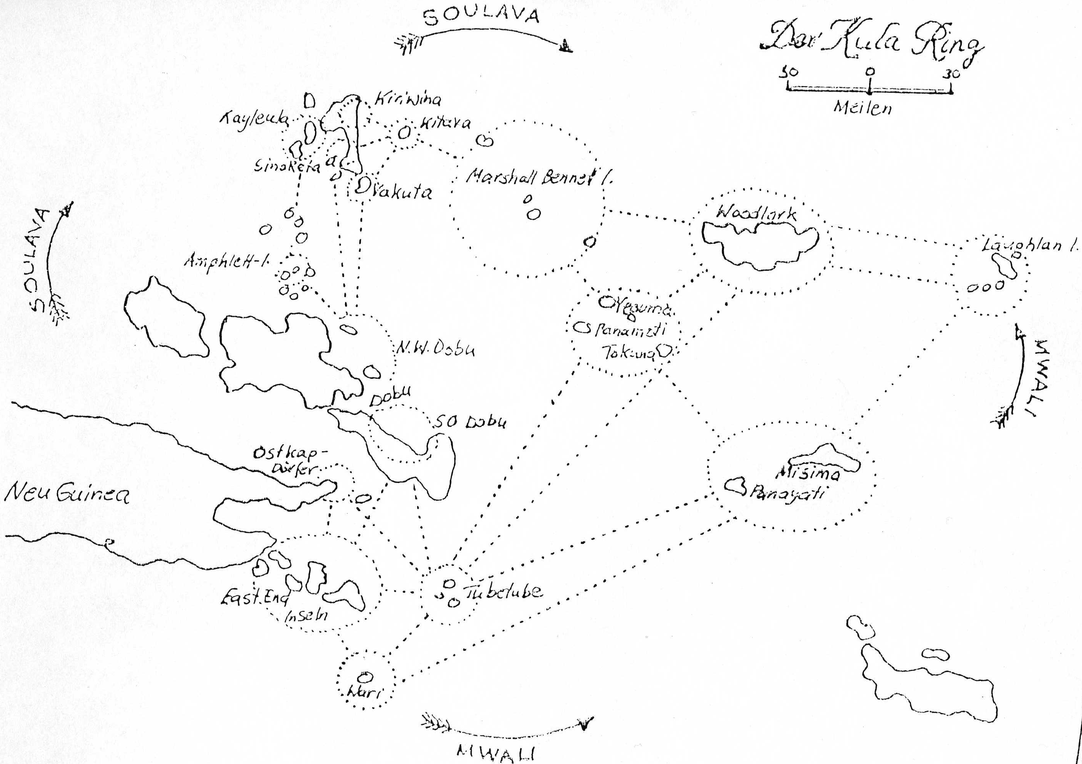
Kula-Ring

Slide 40

Vorratshäuser der Trobriander

Slide 41
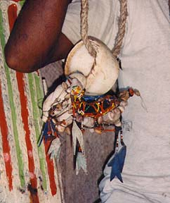
Muschelarmreif

Slide 42
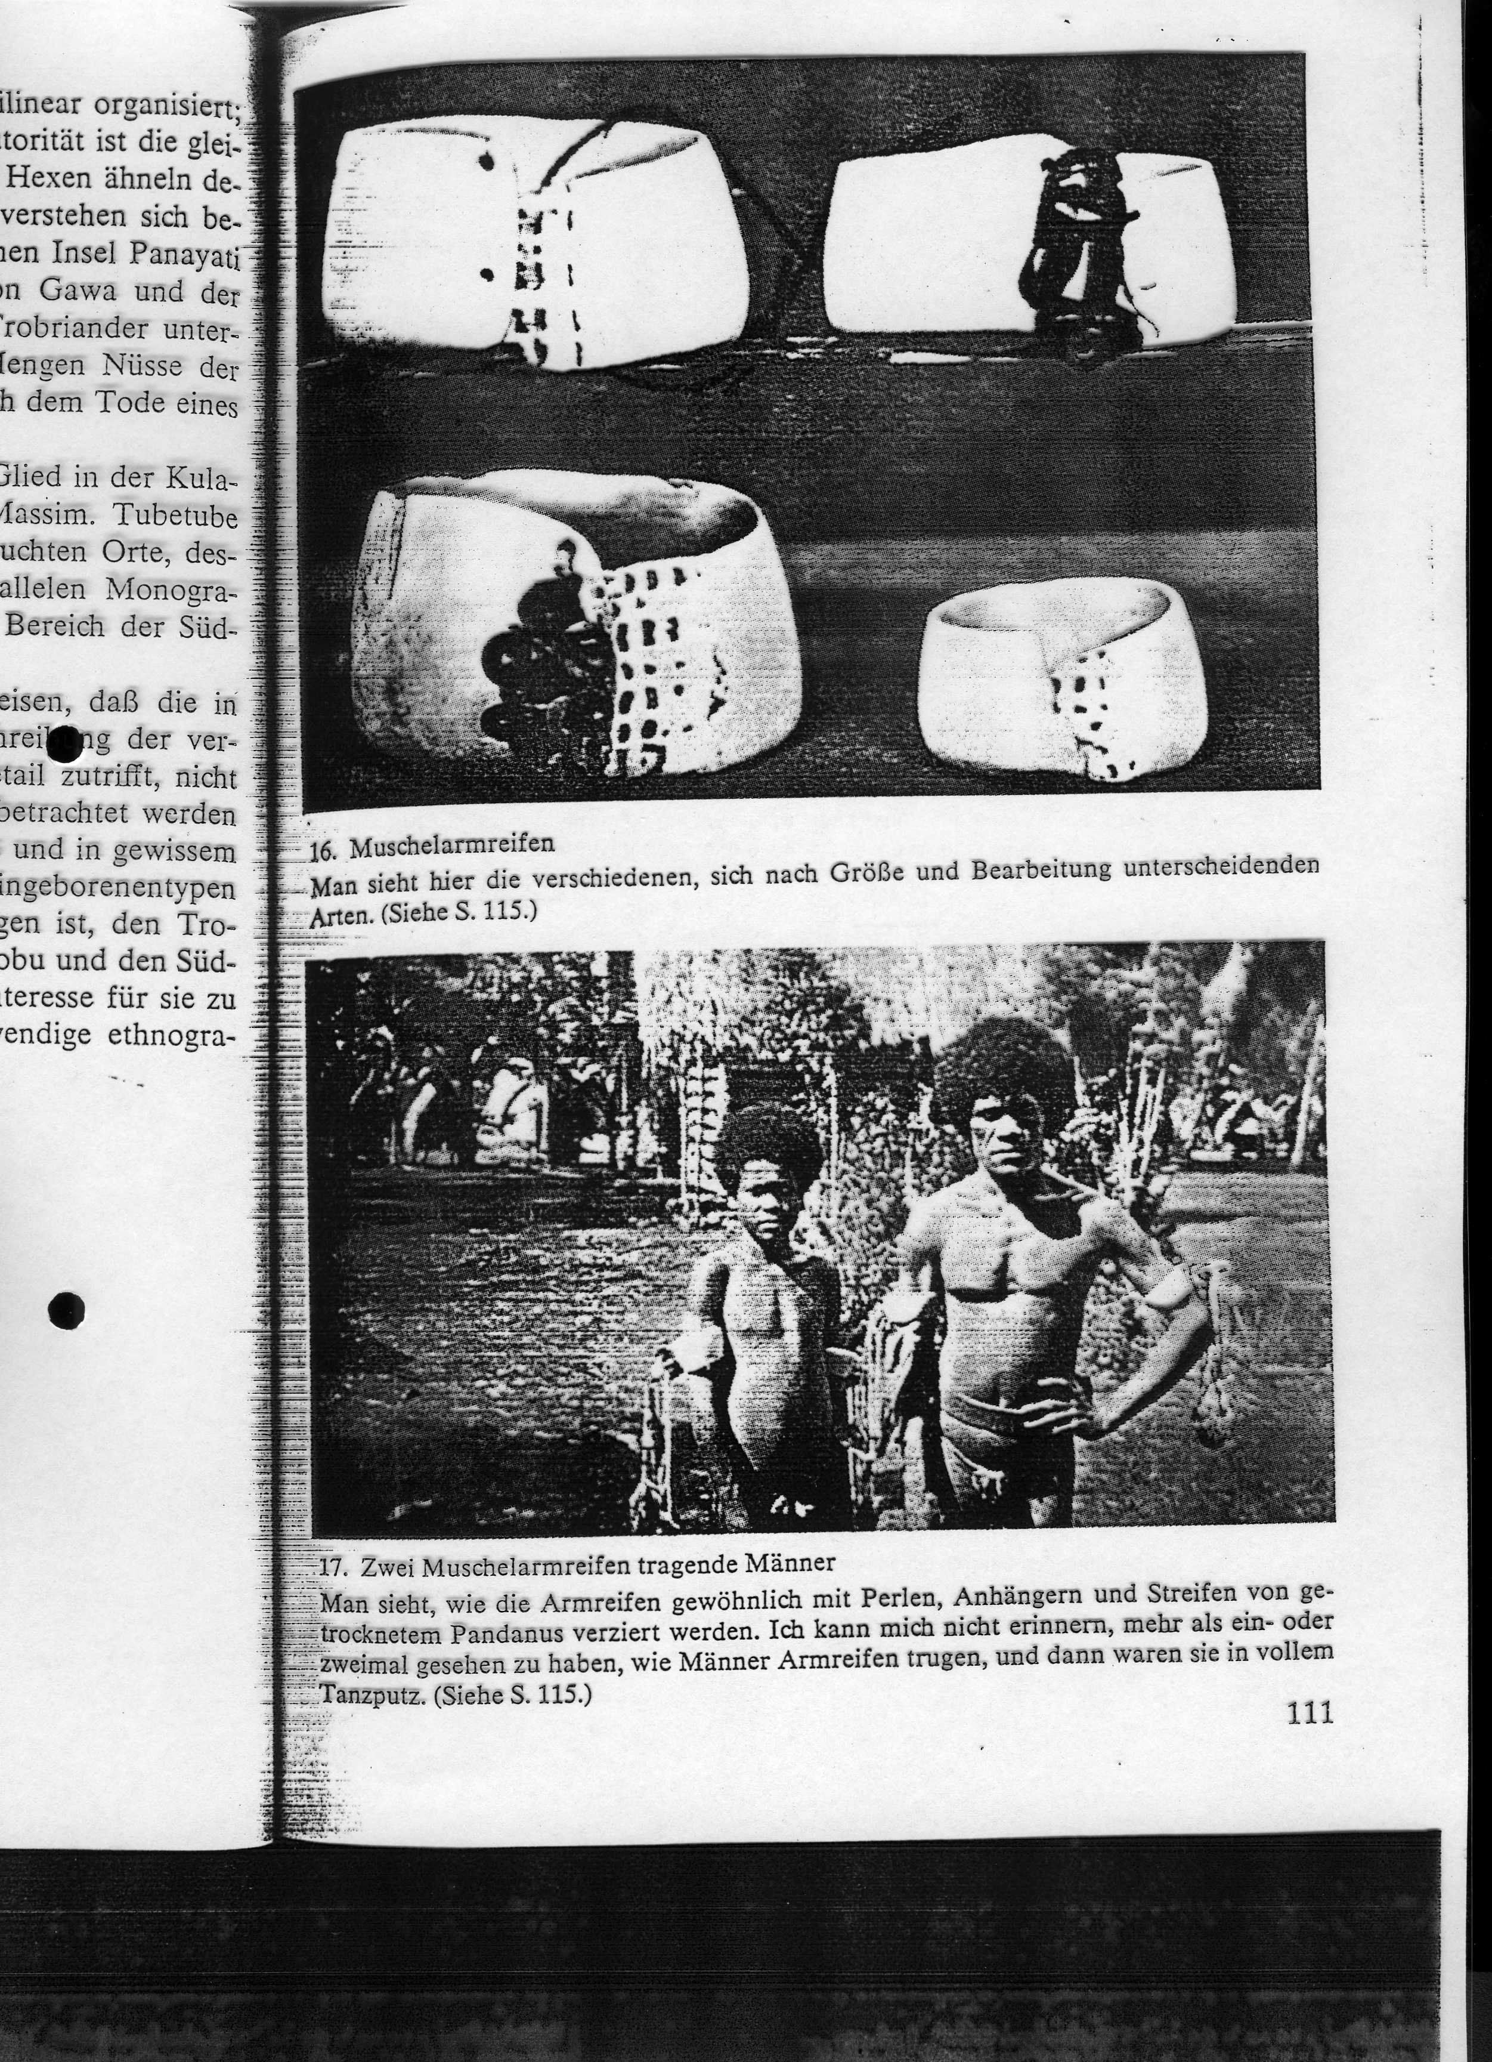
Muschelarmreifen

Slide 43
Trobriander mit Muschelarmreifen

Slide 44
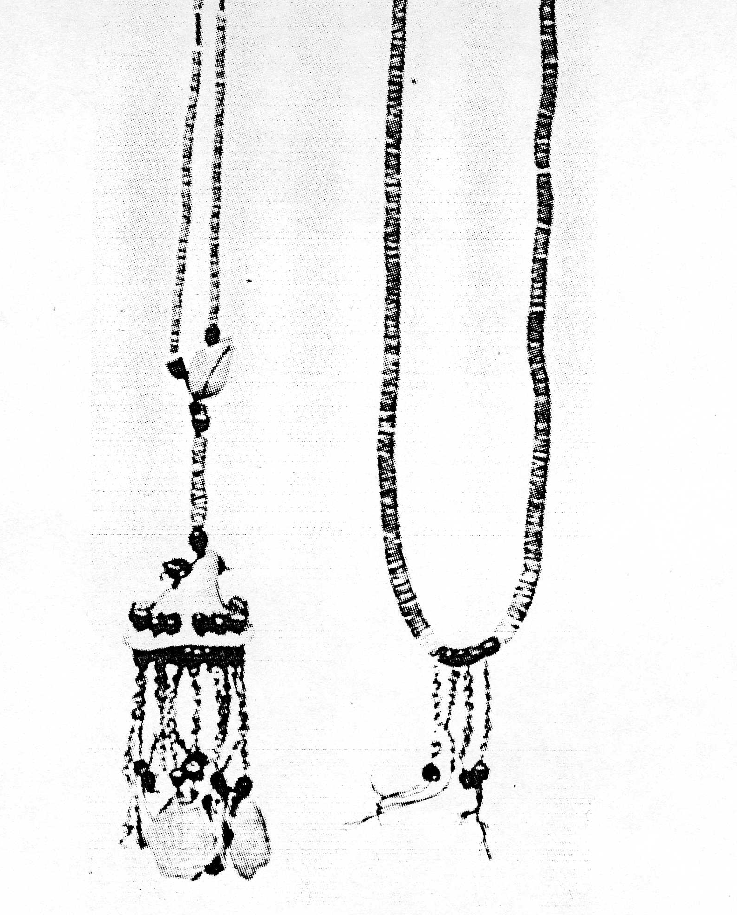
Halsketten

Slide 45
Wirtschaftsanthropologie 45
      6. Währt lebenslang
      7. Verpflichtungen und Anrechte
      8. Kredit und Vertrauen
      9. Vollzieht sich nicht unter Zwang irgendeiner Not
Zwei Grundregeln bzw. Prinzipen:
Das Kula ist eine Gabe, die eine äquivalente Gegengabe erfordert
Die Bestimmung des Äquivalents liegt in den Händen des Gebenden
Malinowski als common sense descriptive economist

Slide 46
Wirtschaftsanthropologie 46
Firth: „Primitive Polynesian Economy“
Herskovits „The Economic Life of Primitive People“ (= „Economic Anthropology. A Study in Compara-tive Economics“)
Übertragung der neoklassischen Theorie auf die Analyse außereuropäischer Wirtschaftssysteme
Firth argumentiert gegen
  Rein materiell-technologisch orientierte Studien
  Gegen evolutionistische Studien
Substantial propositions – formal propositions
institut. Gegebenheiten - gener. Gesetzmäßigkeiten

Slide 47
Wirtschaftsanthropologie 47
Herskovits – economizing (Umgang mit knappen Ressourcen)
  Bewusste Entscheidung
  Zwei oder mehr Alternativen
  Effizienz
Sparsamkeitsprinzip
Substantivismus
Reziprozität & Redistribution vs. Marktaustausch
Karl Polanyi (1886-1964)
Ökonomische Aktivitäten als soziale Phänomene

Slide 48
Wirtschaftsanthropologie 48
Tradition der Institutional Economics
Zwei Bedeutungen des Ökonomischen
  Substantive Bedeutung = universell gültig
  Formale Bedeutung ≠ universell gültig
Individiduelle Entscheidungen versus gesellschaftliche Organisation
three forms of integration
  Reziprozität
  Redistribution
  (Markt-)Tausch

Slide 49
Wirtschaftsanthropologie 49
tribal societies – vornehmlich Reziprozität
archaic societies – vornehmlich Rediastribution
industrial societies – Marktaustausch
3 Formen von Handel
  Gabenhandel (gift trade)
  Verwalteten Handel (administrated trade)
  Markthandel (market trade)
George Dalton (1926-1991)
Economic Theory and Primitive Society
Bezug zur empirischen Anwendung auf zwei Weisen:

Slide 50
Wirtschaftsanthropologie 50
    Integrationsformen der Reziprozität & Redistribution
    6 Kategorien bei Untersuchung nichtmarktwirtschaftlicher Ökonomien
Integrationsformen nach Dalton
    Systeme nach marktwirtschaftlichen Kriterien
    Systeme mit Reziprozität und/oder Redistribution bei Horden, Stämmen und bäuerlichen Gesellschaften
Klassifikation von Wirtschafts- und Gesellschafts-typen nach Dalton/Bohannan:
  Marktlose Gesellschaften
  Gesellschaften mit peripheren Märkten
  Westlich beeinflusste Gesellschaften

Slide 51
Wirtschaftsanthropologie 51
6 Kategorien zur Untersuchung von nichtmarkt-wirtschaftlichen Ökonomien:
  die technologischen Prozesse und die Grundlagen der Subsistenz
  die Ebene und Stabilität des Outputs an materiellen Gutem
  die ökologischen Rahmenbedingungen
  die ökonomische Organisation unter dem Schwerpunkt der Transaktionen
  das Verhältnis der Ökonomie zur Gesamtgesellschaft
  das Verhältnis von Subsistenz- zu Prestigeökonomie

Slide 52
Wirtschaftsanthropologie 52
Weitere Entwicklung
Marshall D. Sahlins (*1930)
Original Affluent Society
Menschliche Bedürfnisse begrenzt, Mittel zu ihrer Befriedigung ausreichend
Frei von Zwangsvorstellung der Knappheit
Natürlicher Überfluss trotz eingeschränkter Konsumtion
Synthese von Substantivismus und Formalismus

Slide 53
Wirtschaftsanthropologie 53
Neomarxistische Ansätze
Maurice Godelier (*1934)
Emmanuel Terray (*1935)
Claude Meillassoux (1925-2005)
Kritisierten rein funktionalistisch und mikrosozio-logisch ausgerichtete Perspektiven
Neomarxistische Arbeiten konzentieren sich
  Auf den Aspekt der Produktion
  Auf die Einbeziehung einer analytischen Ebene
  Entstehungsmomente sozialer, politischer und ökonomischer Ungleichheit

Slide 54
Wirtschaftsanthropologie 54

Slide 55
Wirtschaftsanthropologie 55

Slide 56
Wirtschaftsanthropologie 56

Slide 57
Wirtschaftsanthropologie 57

Slide 58
Wirtschaftsanthropologie 58
„Mikroökonomen irren sich bei den kleinen Dingen - Makroökonomen ganz grundsätzlich“
der Unterschied zwischen der italienischen Mafia und der Finanzmafia? „Ist doch ganz klar“, sagt der Amerikaner, „die italienische Mafia macht Angebote, die man nicht ablehnen kann, die Finanzmafia Angebote, die niemand versteht.“

